Slide 1
SIG pour l’aide à l’analyse de la population affectée par une catastrophe environnementale
Équipe Longueuil-1
Session Automne 2016
Cours GMQ706

Slide 2
Plan
Compréhension du mandat
Données utilisées
Analyses spatiales et modèle
Résultats et cartographie accessible sur Internet
Limitations
Notes:
Vincent

Slide 3
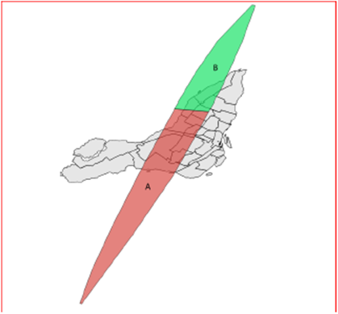
Compréhension du mandat
Rappel des faits
Énoncé des objectifs
Confirmation des livrables
Rôles et responsabilités
Notes:
Vincent

Slide 4
Données utilisées
Territoire couvert par le nuage toxique (informations fournies)
Recensement 2006 (Statistique Canada)
Limites géographiques des aires de diffusion
Données du recensement, regroupées par aire de diffusion
Arrondissements de Montréal (Portail de données ouvertes de Montréal, http://donnees.ville.montreal.qc.ca/)
Codes postaux du Canada (Fichier de conversion des codes postaux, Statistique Canada)
Notes:
Vincent

Slide 5
Analyse et modèle
Outils utilisés
Manipulation des données de recensement :
Beyond 20/20 version 7.0.5092 32 bits
Microsoft Excel 2010
Analyses spatiales et cartographie :
ArcMap de ArgGIS 10.2.2 for Desktop
Cartographie en ligne
ArcGIS Online
Notes:
Amélie

Slide 6
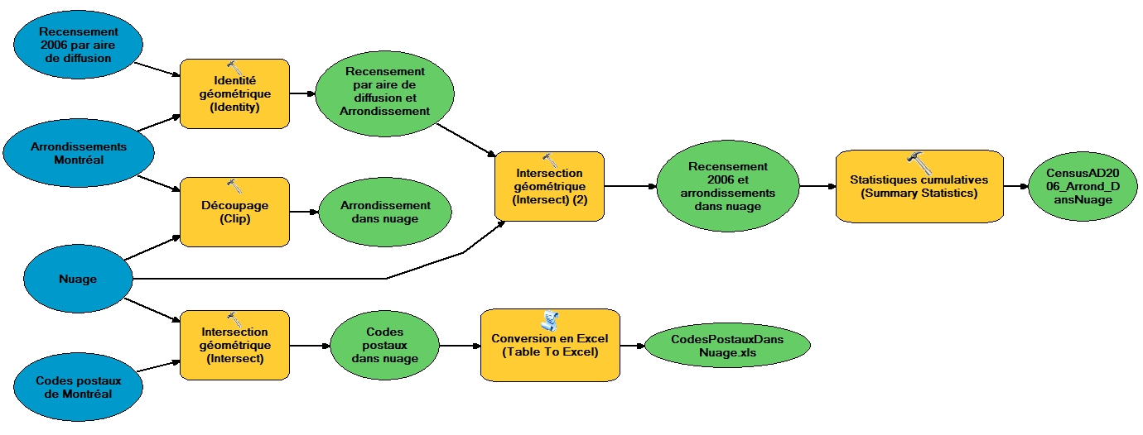
Analyse et modèle
Notes:
Amélie

Slide 7
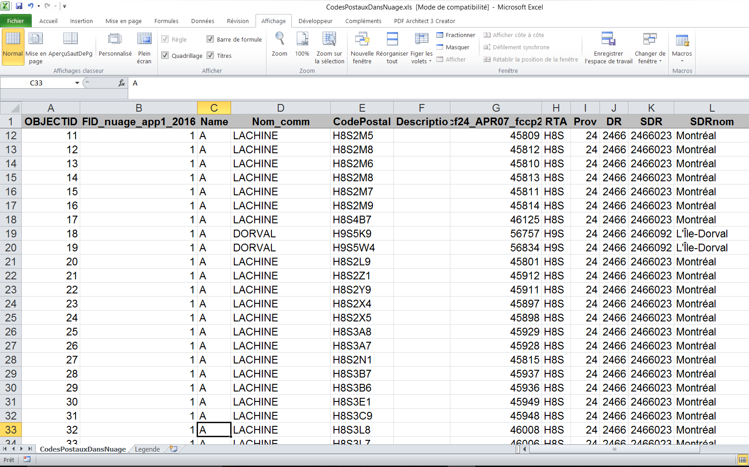
Notes:
Amélie

Slide 8
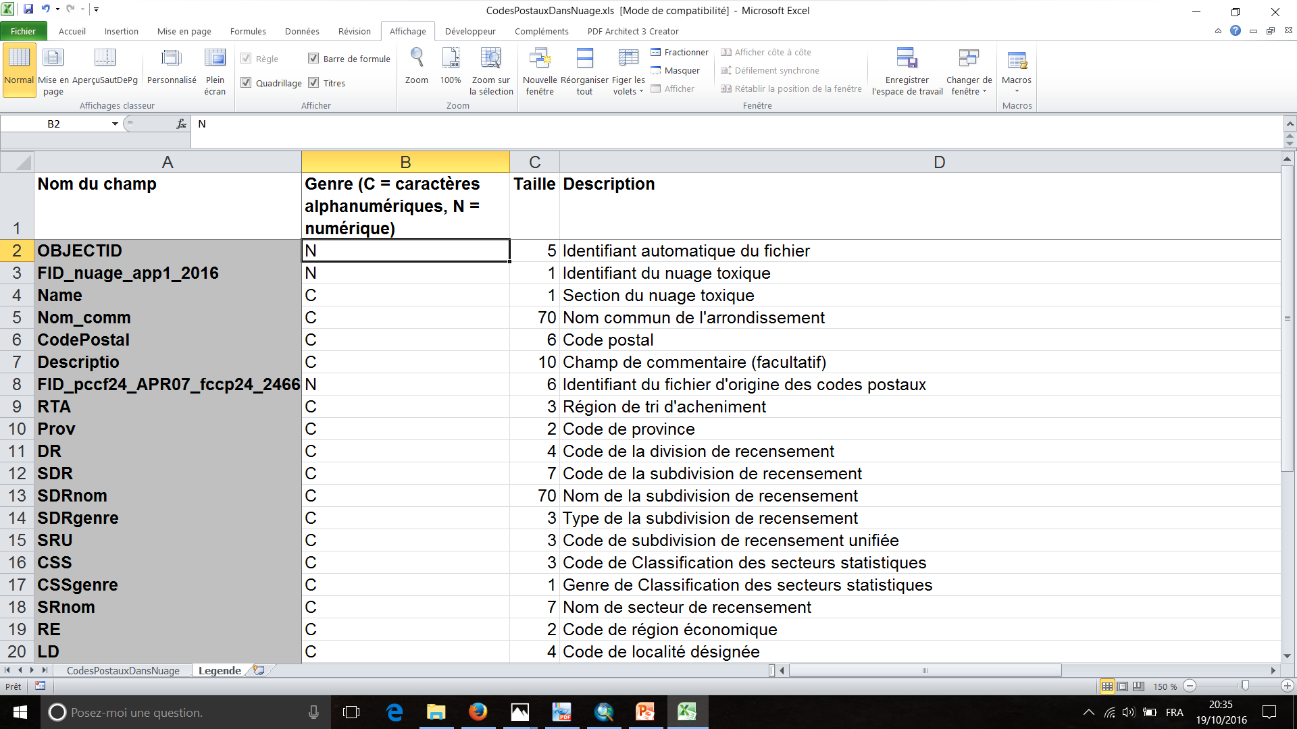
Notes:
Amélie

Slide 9
Résultats et cartographie
Arrondissement | Population touchée | Pourcentage d’hommes | Pourcentage de moins de 20 ans
Ahuntsic-Cartierville | 133 530 | 47,9 % | 20,4 %
Anjou | 14 910 | 46,7 % | 20,3 %
Côte-des-Neiges-Notre-Dame-de-Grâce | 79 580 | 46,9 % | 25,1 %
Côte-Saint-Luc | 38 870 | 45,9 % | 21,9 %
Dorval | 16 675 | 47,4 % | 20,1 %
Hampstead | 8 360 | 47,6 % | 27,3 %
Lachine | 46 125 | 47,3 % | 21,5 %
[…] | […] | […] | […]
Notes:
Amélie

Slide 10
Résultats et cartographie
Carte statistique Hommes / Femmes
http://arcg.is/2esYC7V
Analyse Enfants / Adultes
http://arcg.is/2elIghC
Notes:
Louis

Slide 11
Limitations
Précision des données démographiques à l’échelle d’aire de diffusion
Cohérence des données du recensement
Décalage dans la précision des données entre les codes postaux et les données démographiques
Limites des données du recensement
Complétion des métadonnées
Notes:
Amélie

Slide 12
Conclusion
Mandat d’origine
Objectifs atteints
Revue des livrables
La liste des codes postaux
Deux cartographies web
Une géodatabase
Un rapport démographique
Un résumé exécutif (dans les prochains jours)
Notes:
Vincent

Slide 13
Équipe de travail
Louis Carrier : recherche de données, cartographie web et rédaction
Mohsen Darabi : assurance qualité, statistiques démographiques
Vincent Le Falher : coordination du groupe, recherche de données et rédaction
Amélie Trottier-Picard : recherche de données, analyse spatiale et rédaction
Notes:
Vincent

Slide 14
Questions ?

Slide 15
Merci

